Slide 1
Родительское собрание.
«Как повзрослели и чему научились наши дети за этот год.»
«Организация летнего отдыха «детей.»
«Оформление летнего участка группы.»

Slide 2
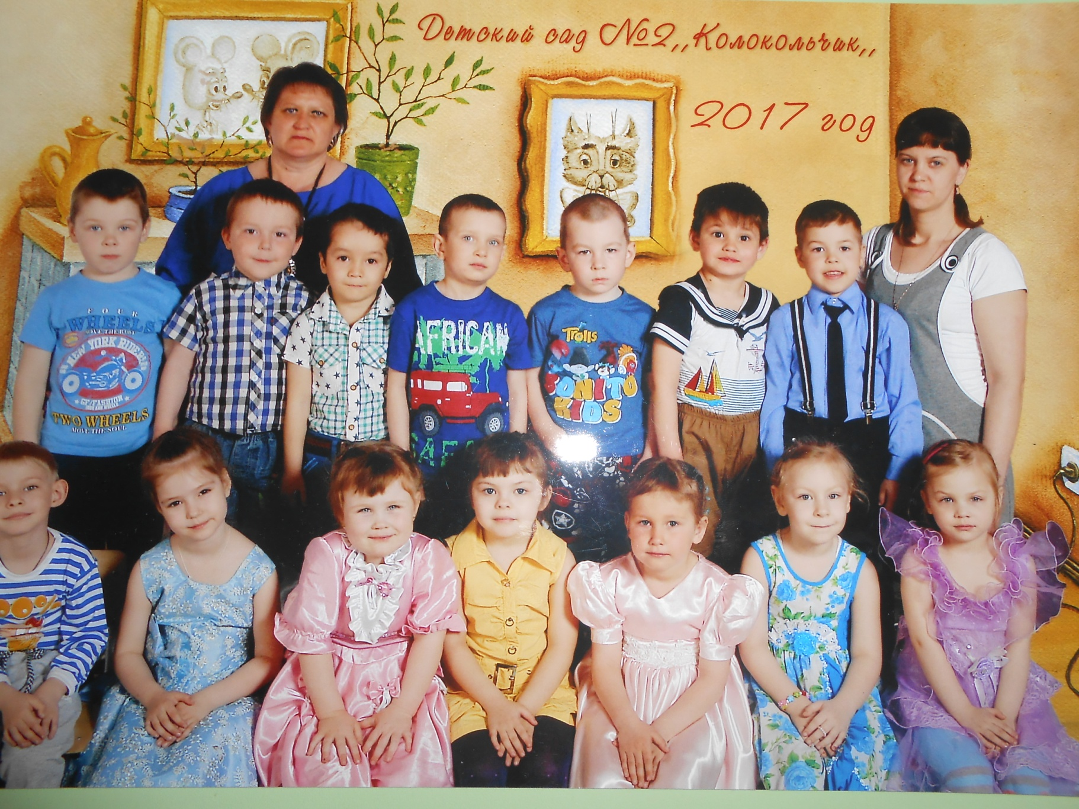
Средняя группа «ЗВЁЗДОЧКИ»

Slide 3
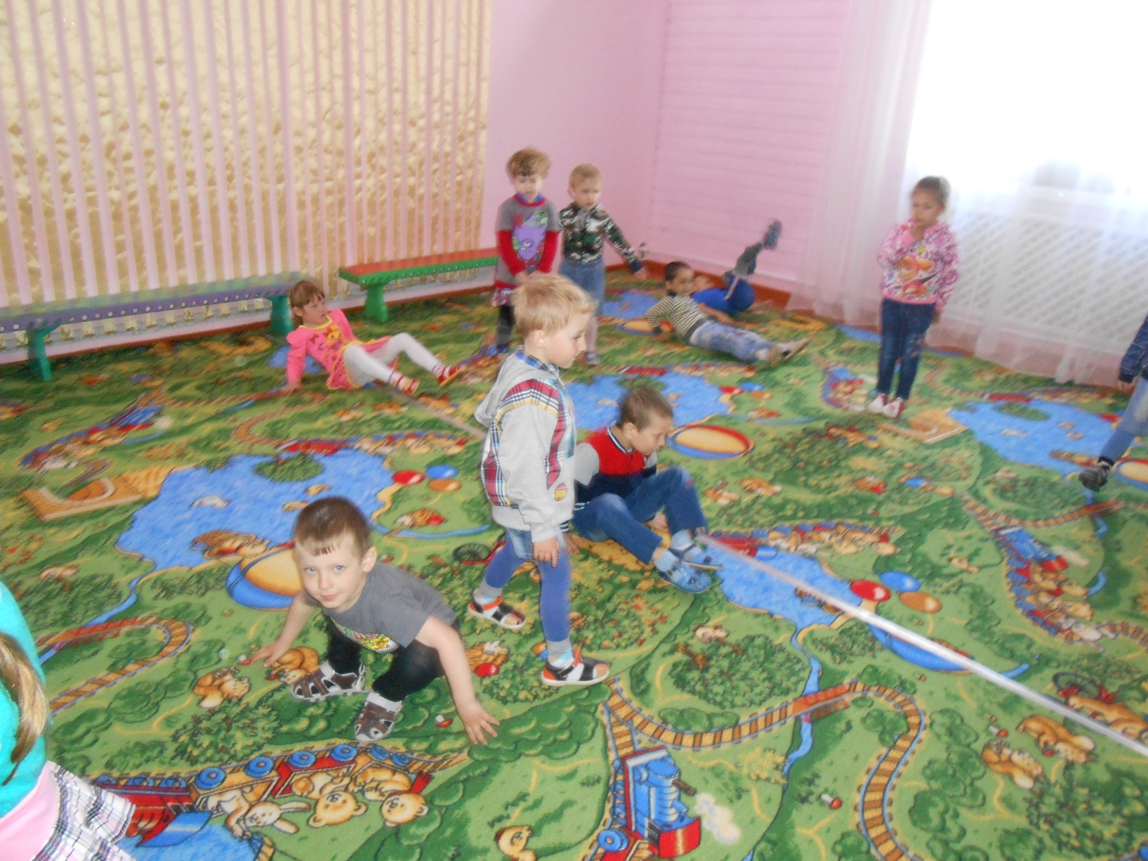
На зарядку все спешим.

Slide 4
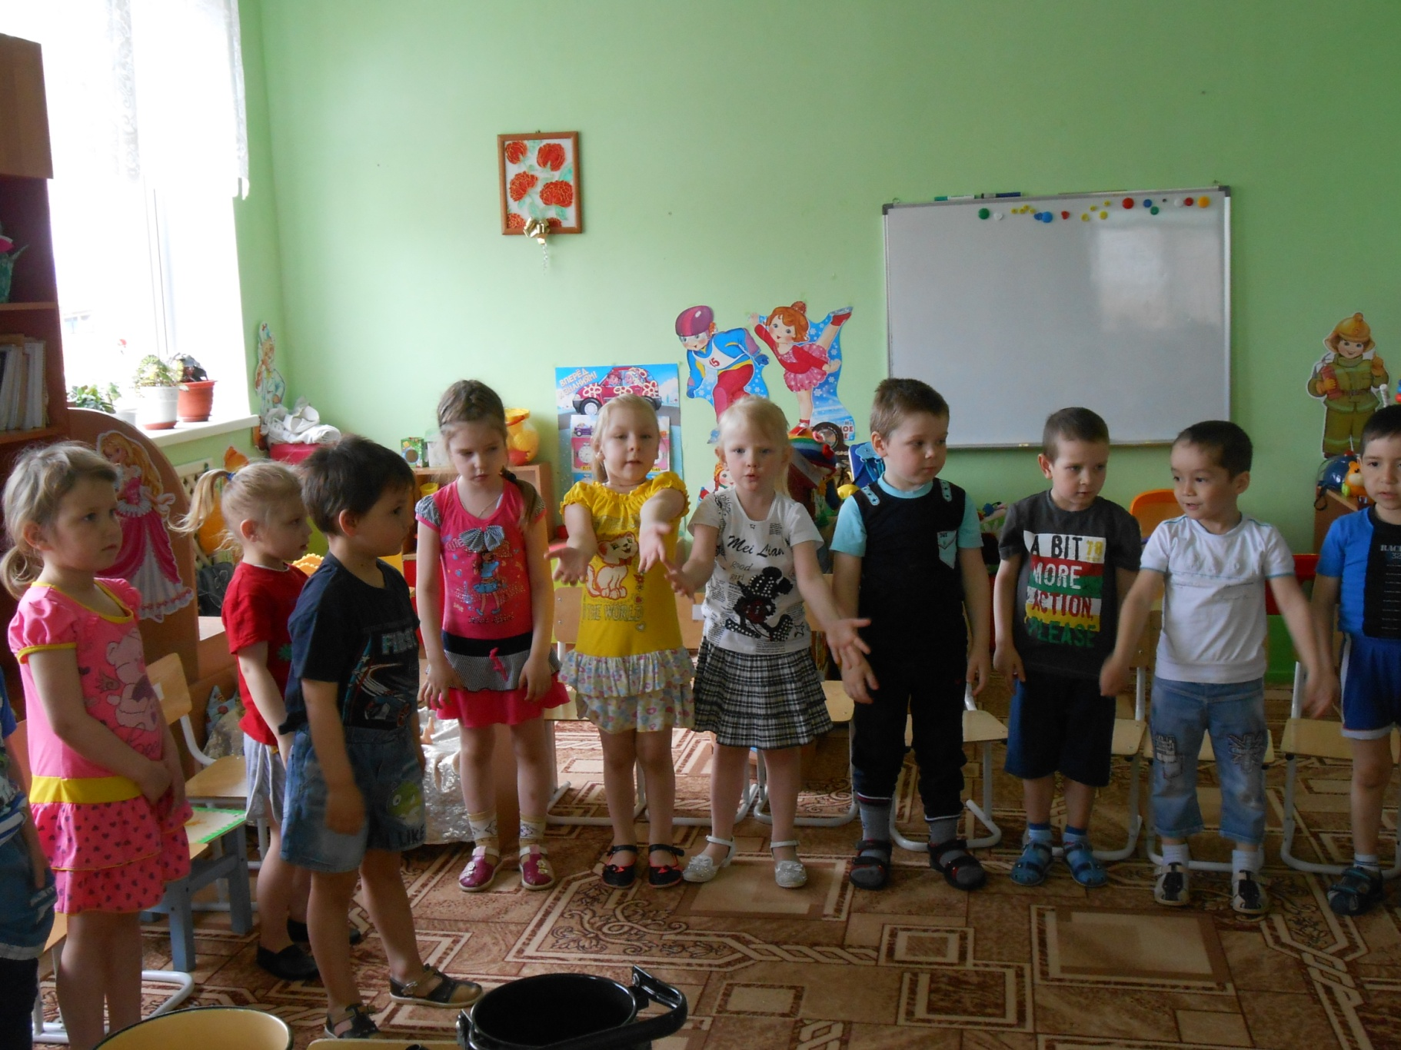
Бодрящая гимнастика после сна.

Slide 5
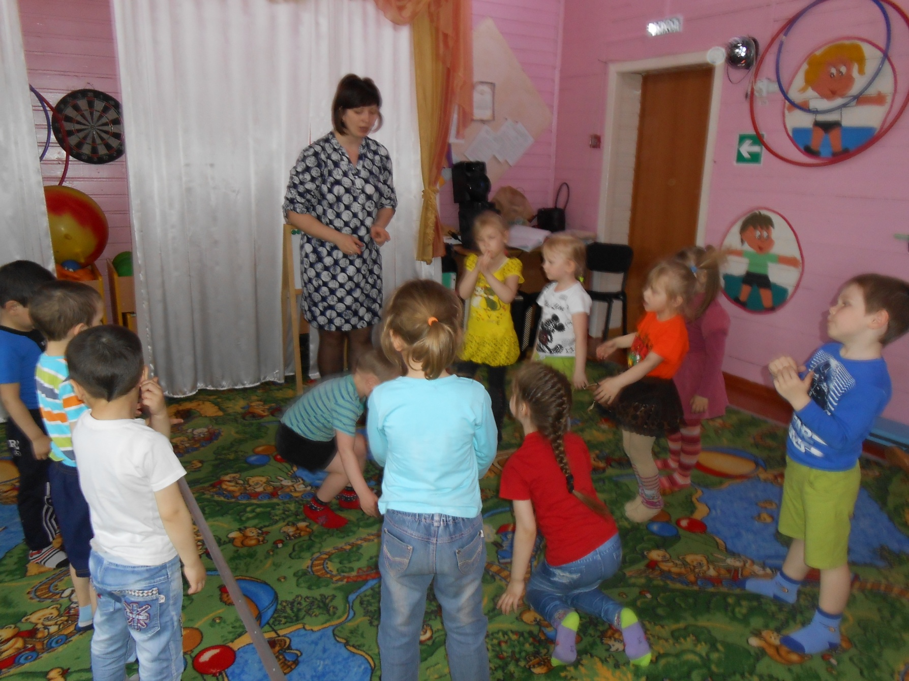
На музыкальном занятии.

Slide 6
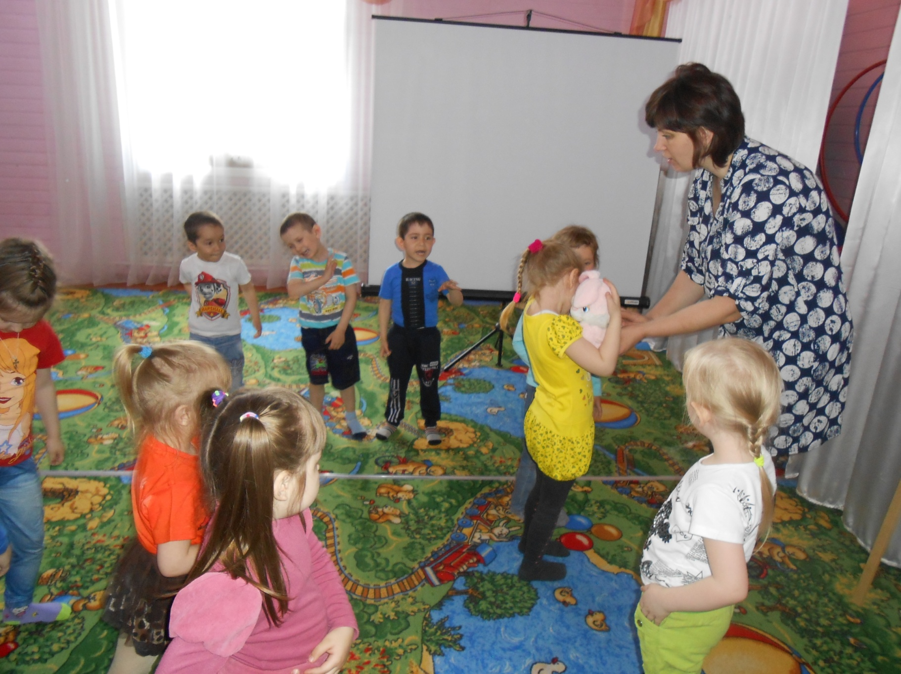
Конец занятия музыки.

Slide 7
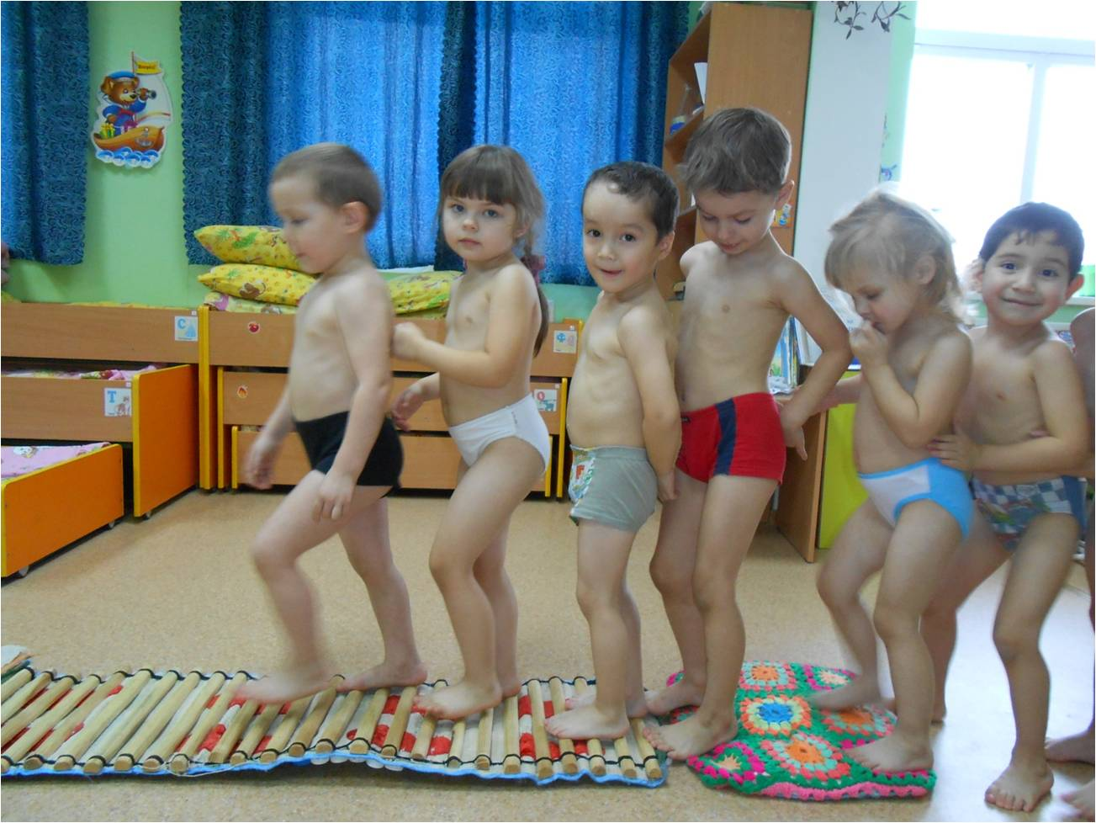
Закаливающие процедуры.

Slide 8
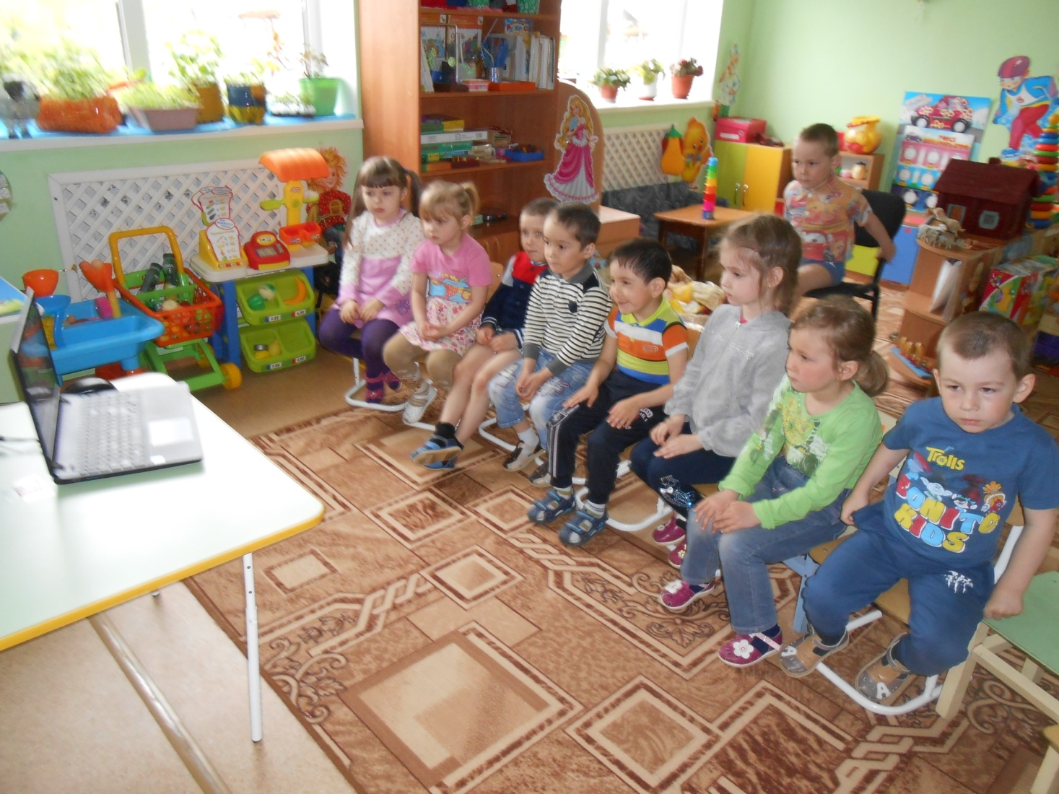
Занятие по ознакомлению с окружающим.Компьютерные презентации.

Slide 9
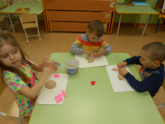
Игры с живым песком.

Slide 10
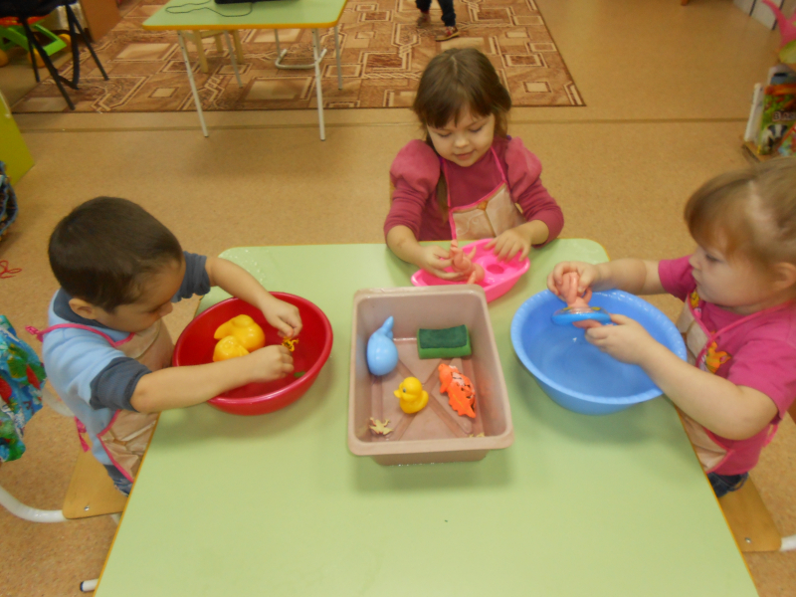
Игры с водой.

Slide 11
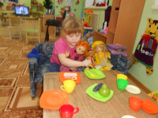
Играем в семью.

Slide 12
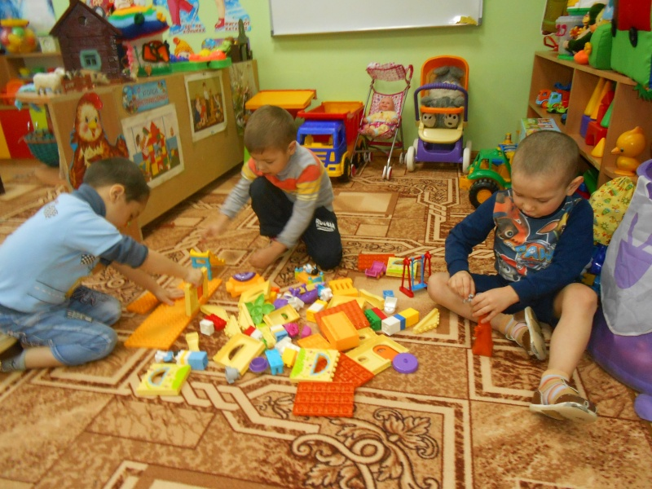
Конструируем дом большой…

Slide 13
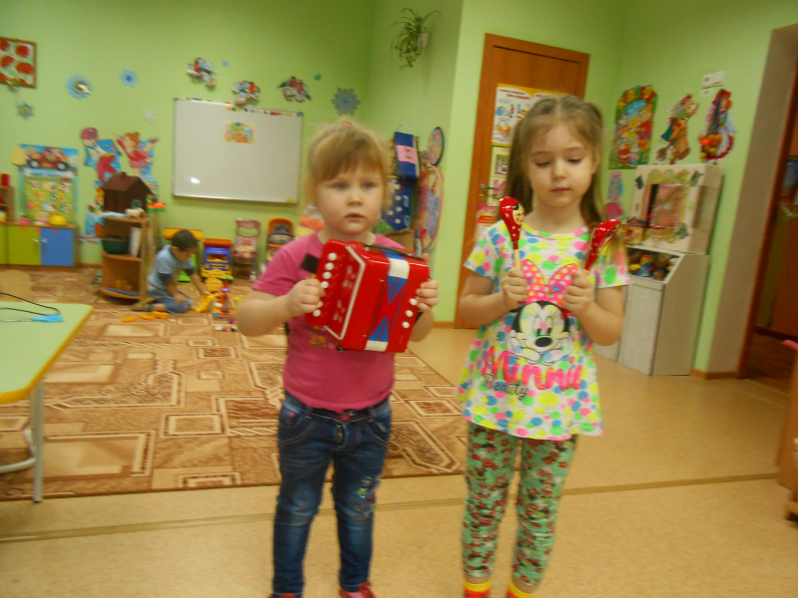
И сыграем и споём…

Slide 14
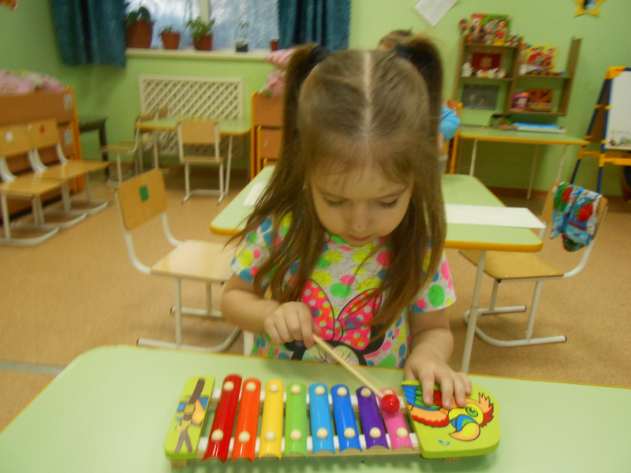
Закрепление тембра, короткий-длиный.

Slide 15
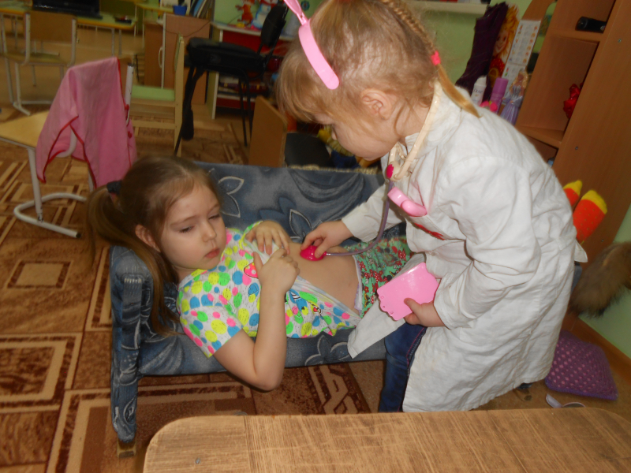
Играем в с.р.игру : «больница».

Slide 16
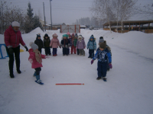
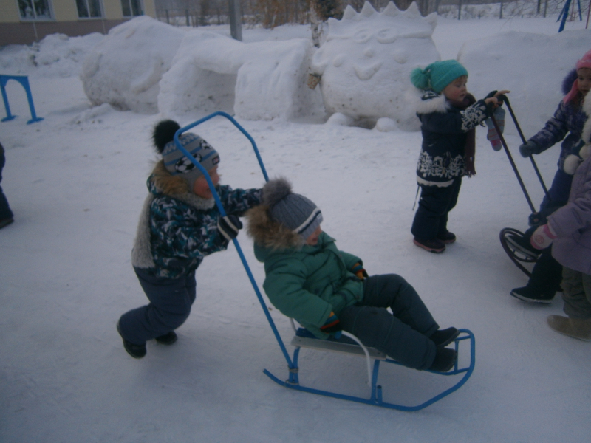
Зимнее развлечения на каникулах.
«Чья команда быстрее.»
«Кто быстрее пробежит на лыжах.»

Slide 17
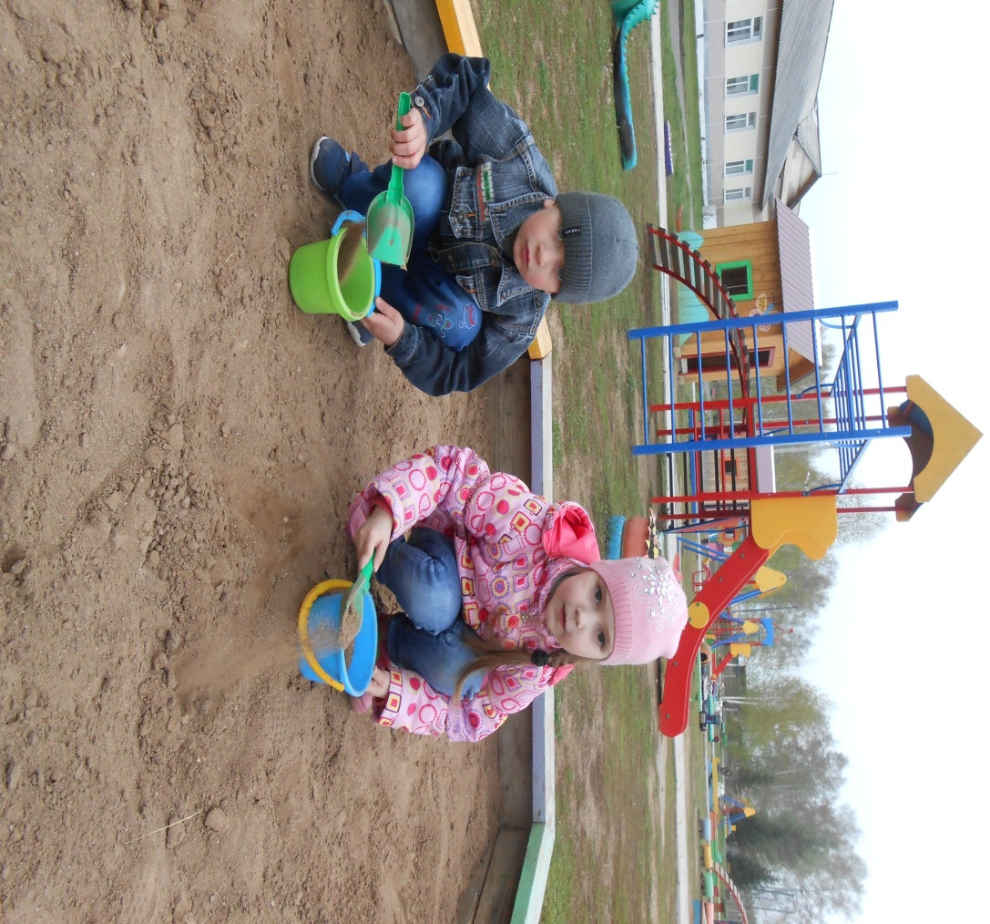
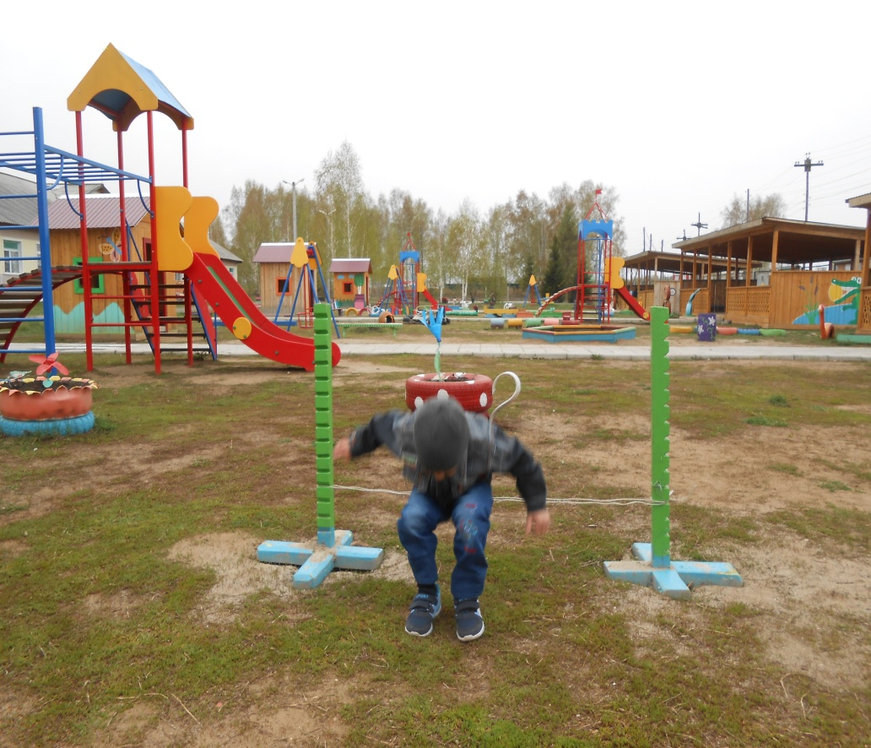
Игры на прогулке.
Игры с песком.
Прыжки через припятствие.

Slide 18
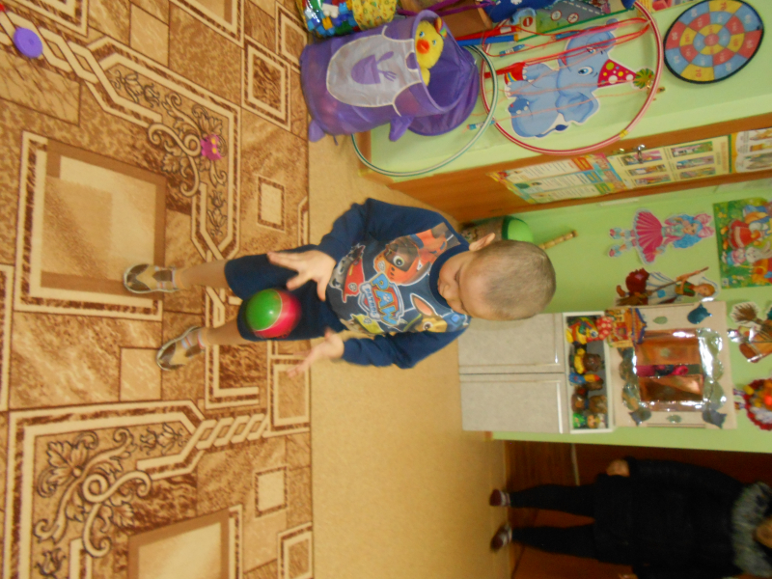
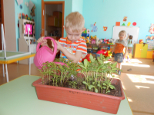
Коррекционная работа с детьми.
Коррекция работы с мячом, индивидуальная.
Работа по трудовому воспитанию.

Slide 19
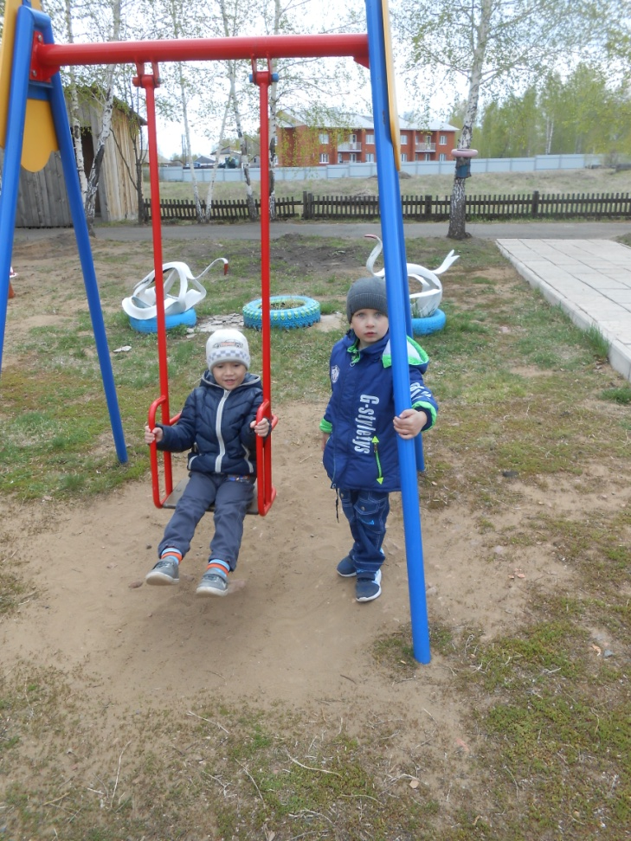
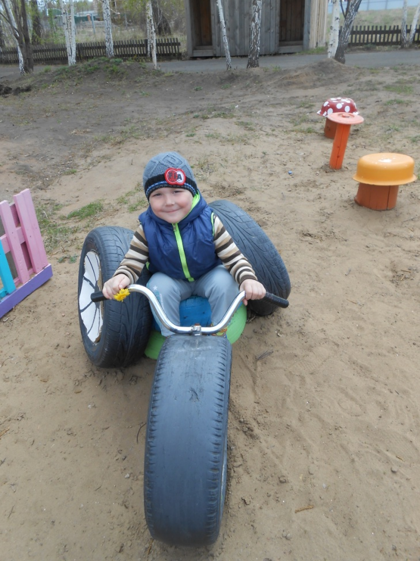
Прогулка.
Покачаем друг друга.
Покатаемся.

Slide 20
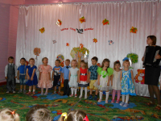
Осенний праздник.

Slide 21
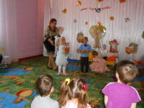
Осенний праздник.

Slide 22
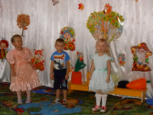
Праздник осени.

Slide 23
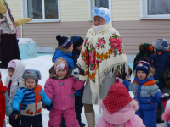
Проводы зимы- «Масленица».

Slide 24
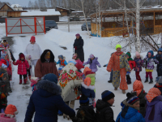
« Широкая -Масленица».

Slide 25
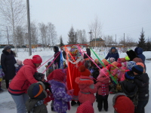
Проводы зимы.

Slide 26
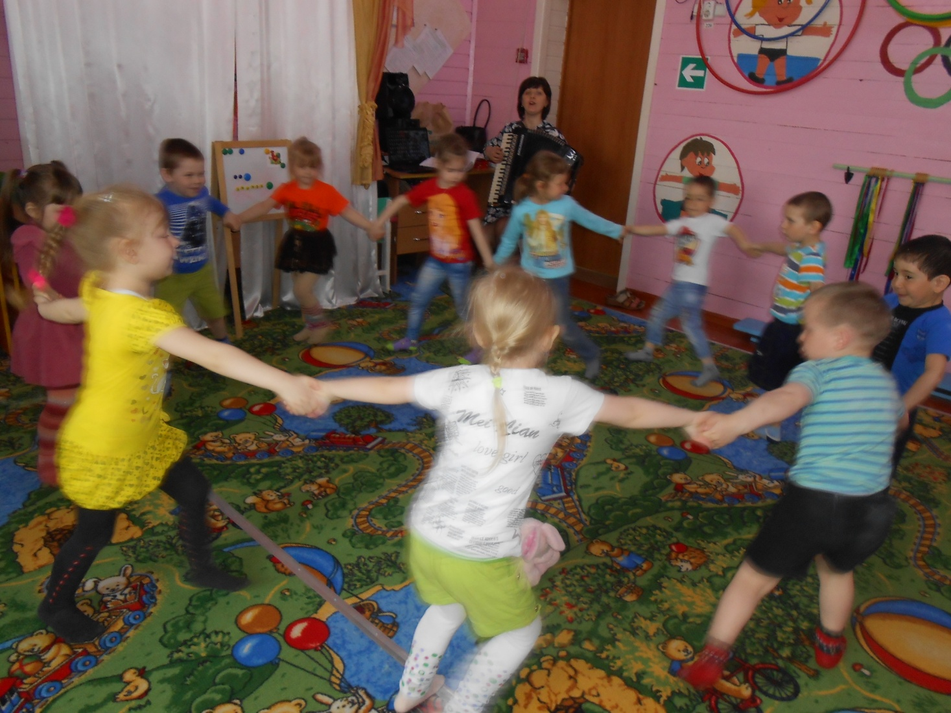
Поиграем в подвижные игры.

Slide 27
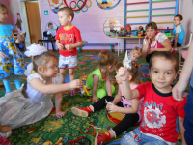
Научим малышей делать бабочек из фантиков.

Slide 28
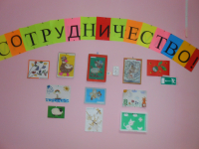
Наши совместные выставки работ родителей с детьми.

Slide 29
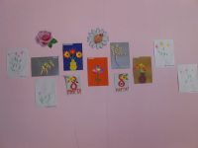
Подарки для наших любимых мам.

Slide 30
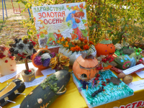
Поделки из овощей и фруктов.

Slide 31
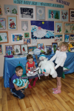
«Зимняя фантазия».

Slide 32
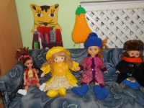
Работа родителей, обогащение развивающей среды в группе.(Куклы по сезону.)

Slide 33
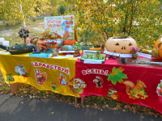
Дары осени.

Slide 34
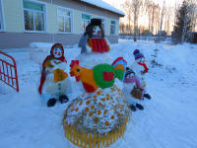
Участие нашей группы в районном конкурсе: «Нашествие снеговиков».

Slide 35
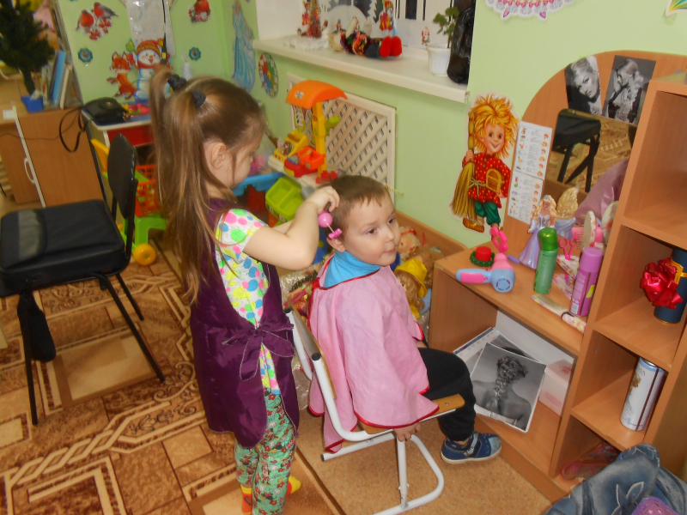
С.р.игра «Салон красоты».

Slide 36
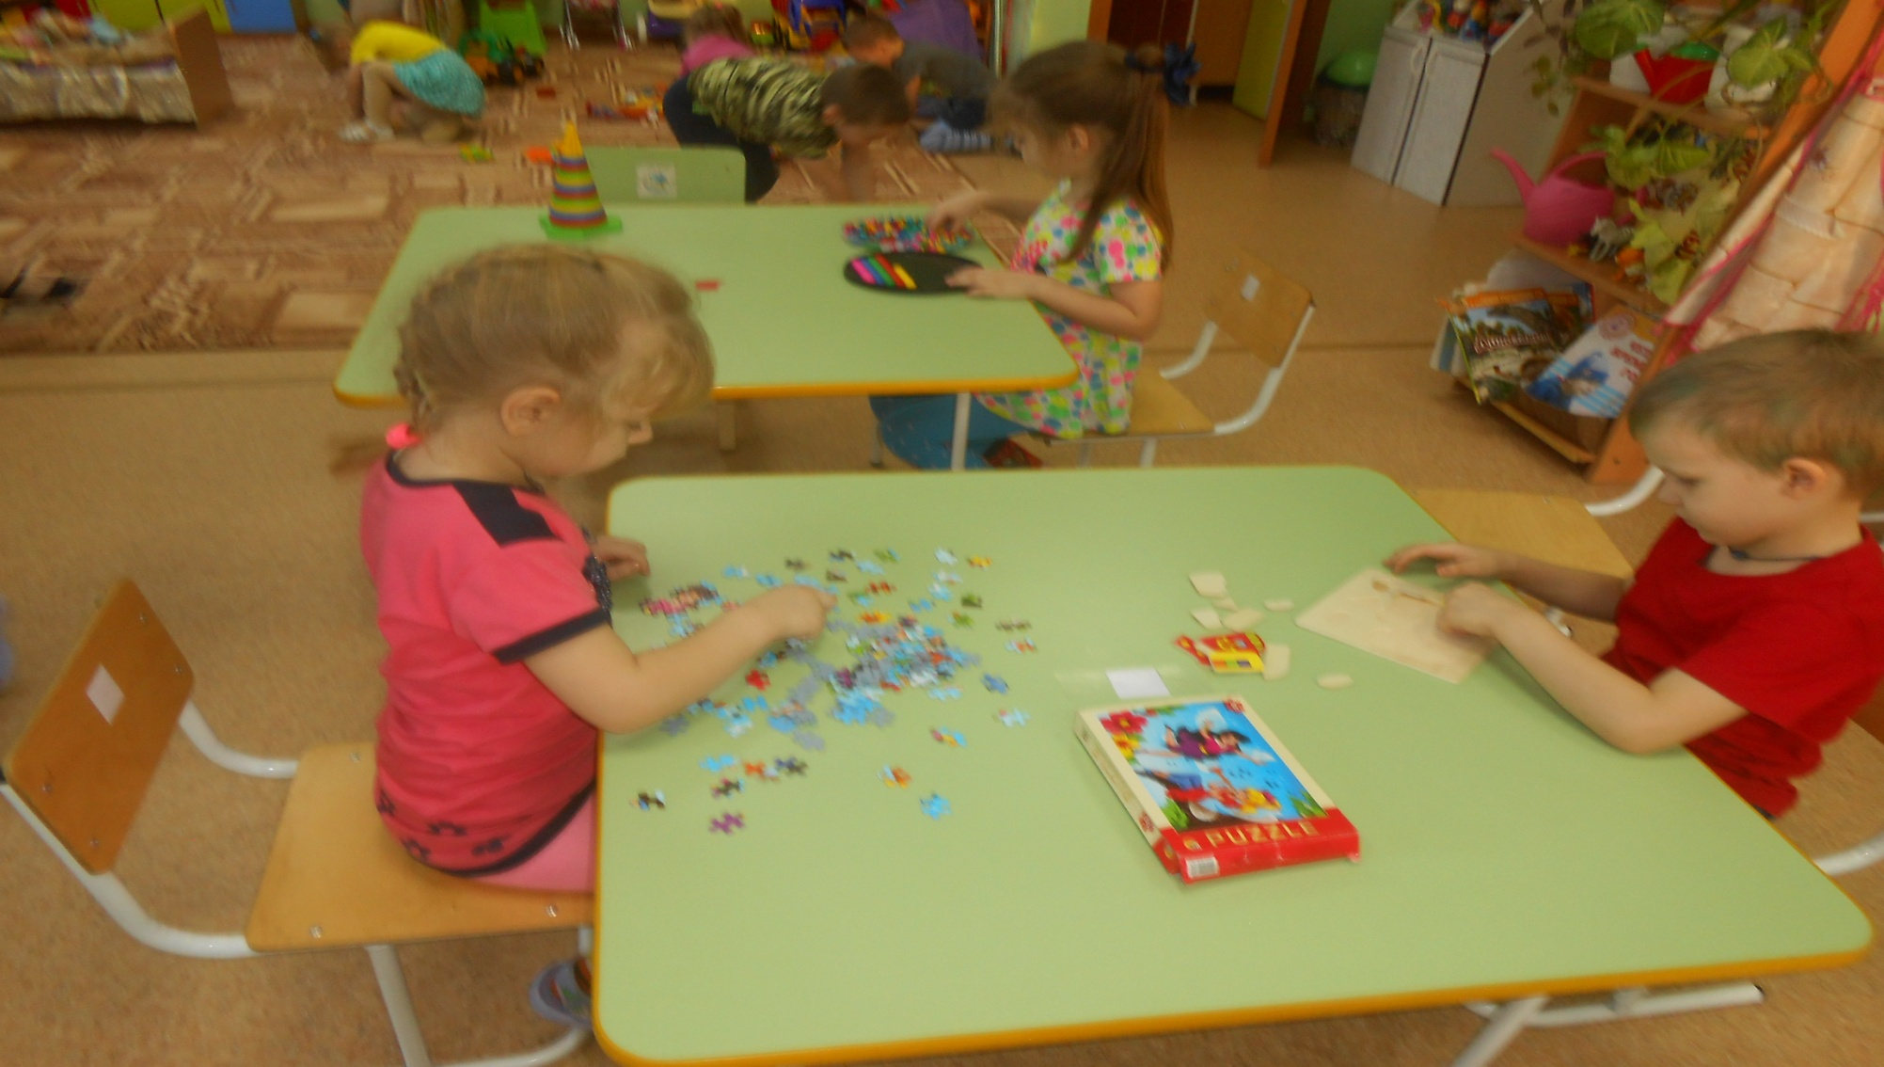
Свободная игровая деятельность детей в группе.

Slide 37
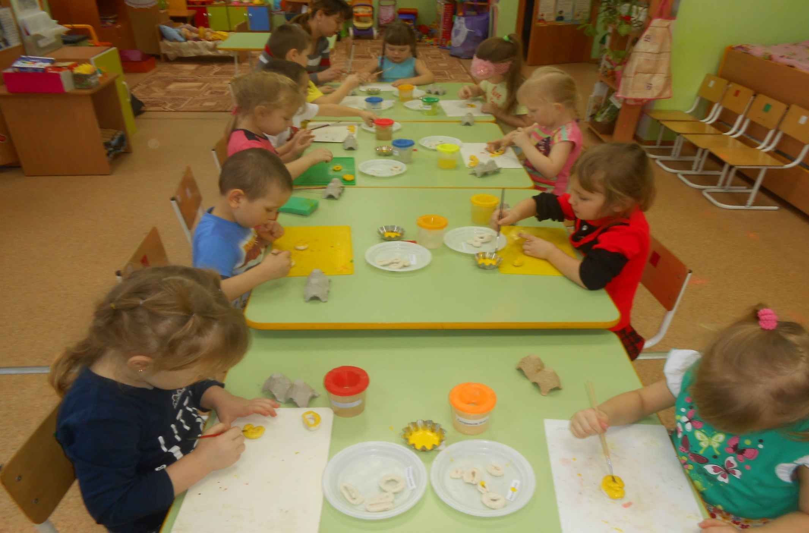
Подготовка к проектной деятельности.

Slide 38
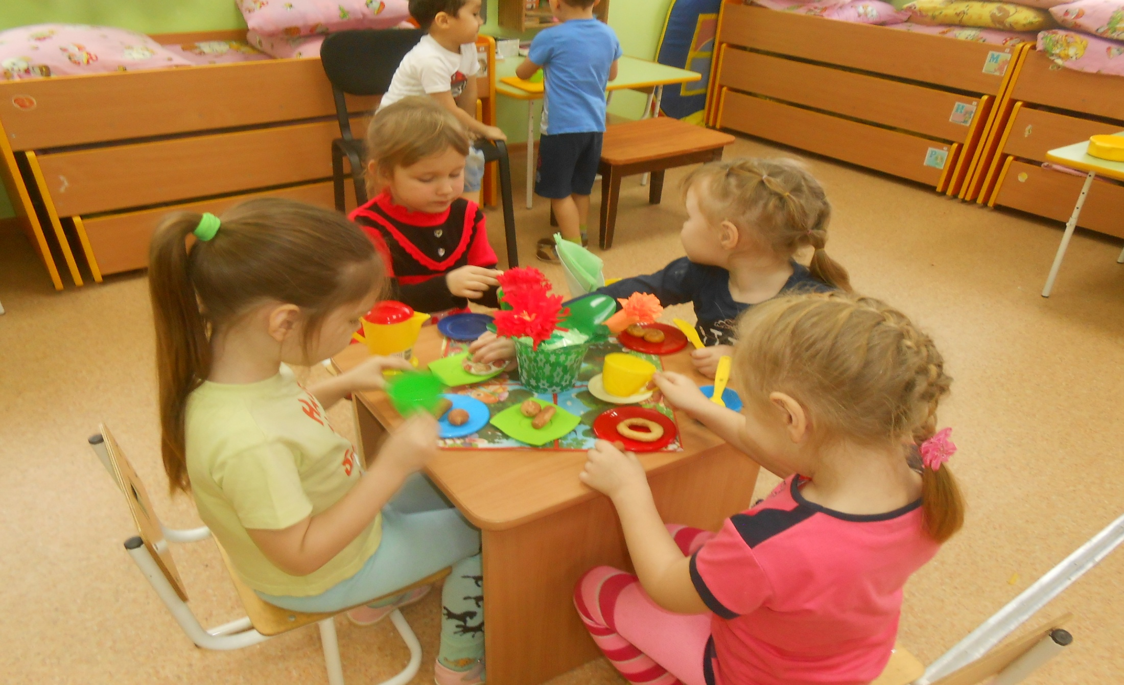
«Открытие кафе: Лакомка».

Slide 39
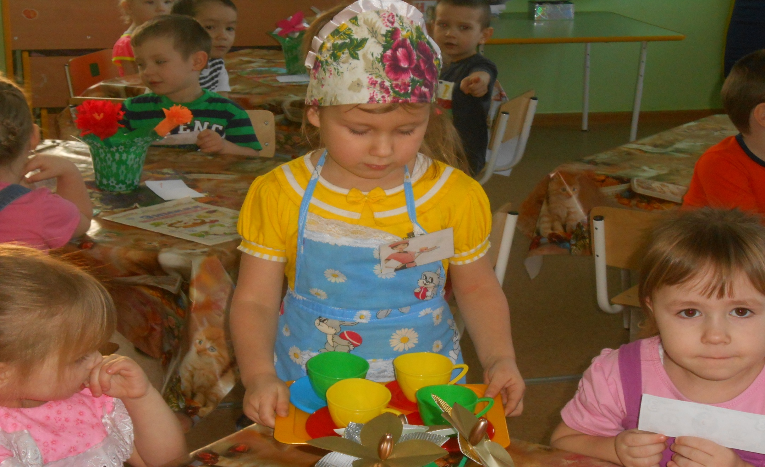
«Обслуживание гостей в кафе».

Slide 40
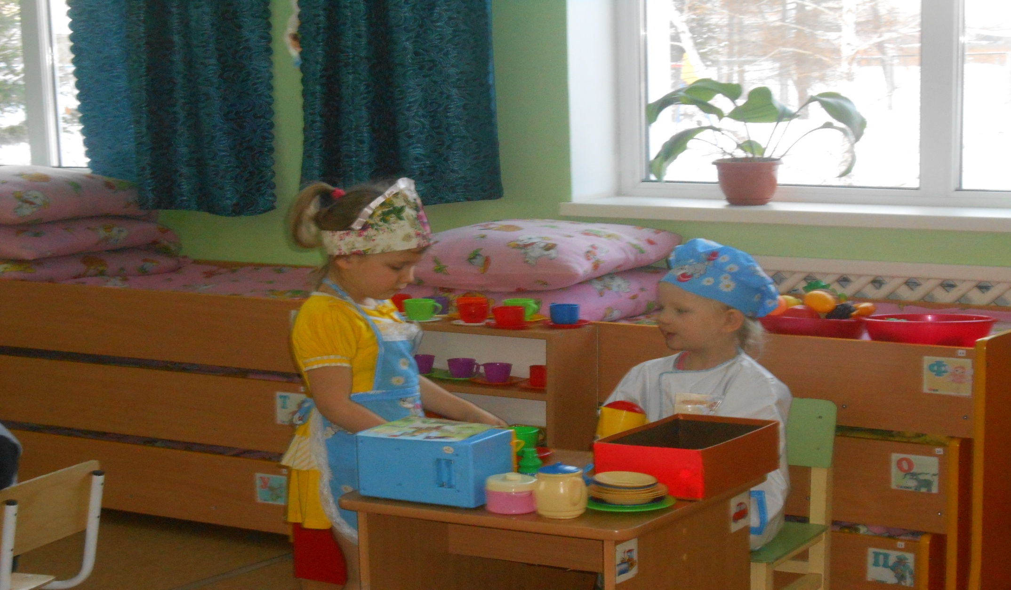
Официант передаёт заказ повару.

Slide 41
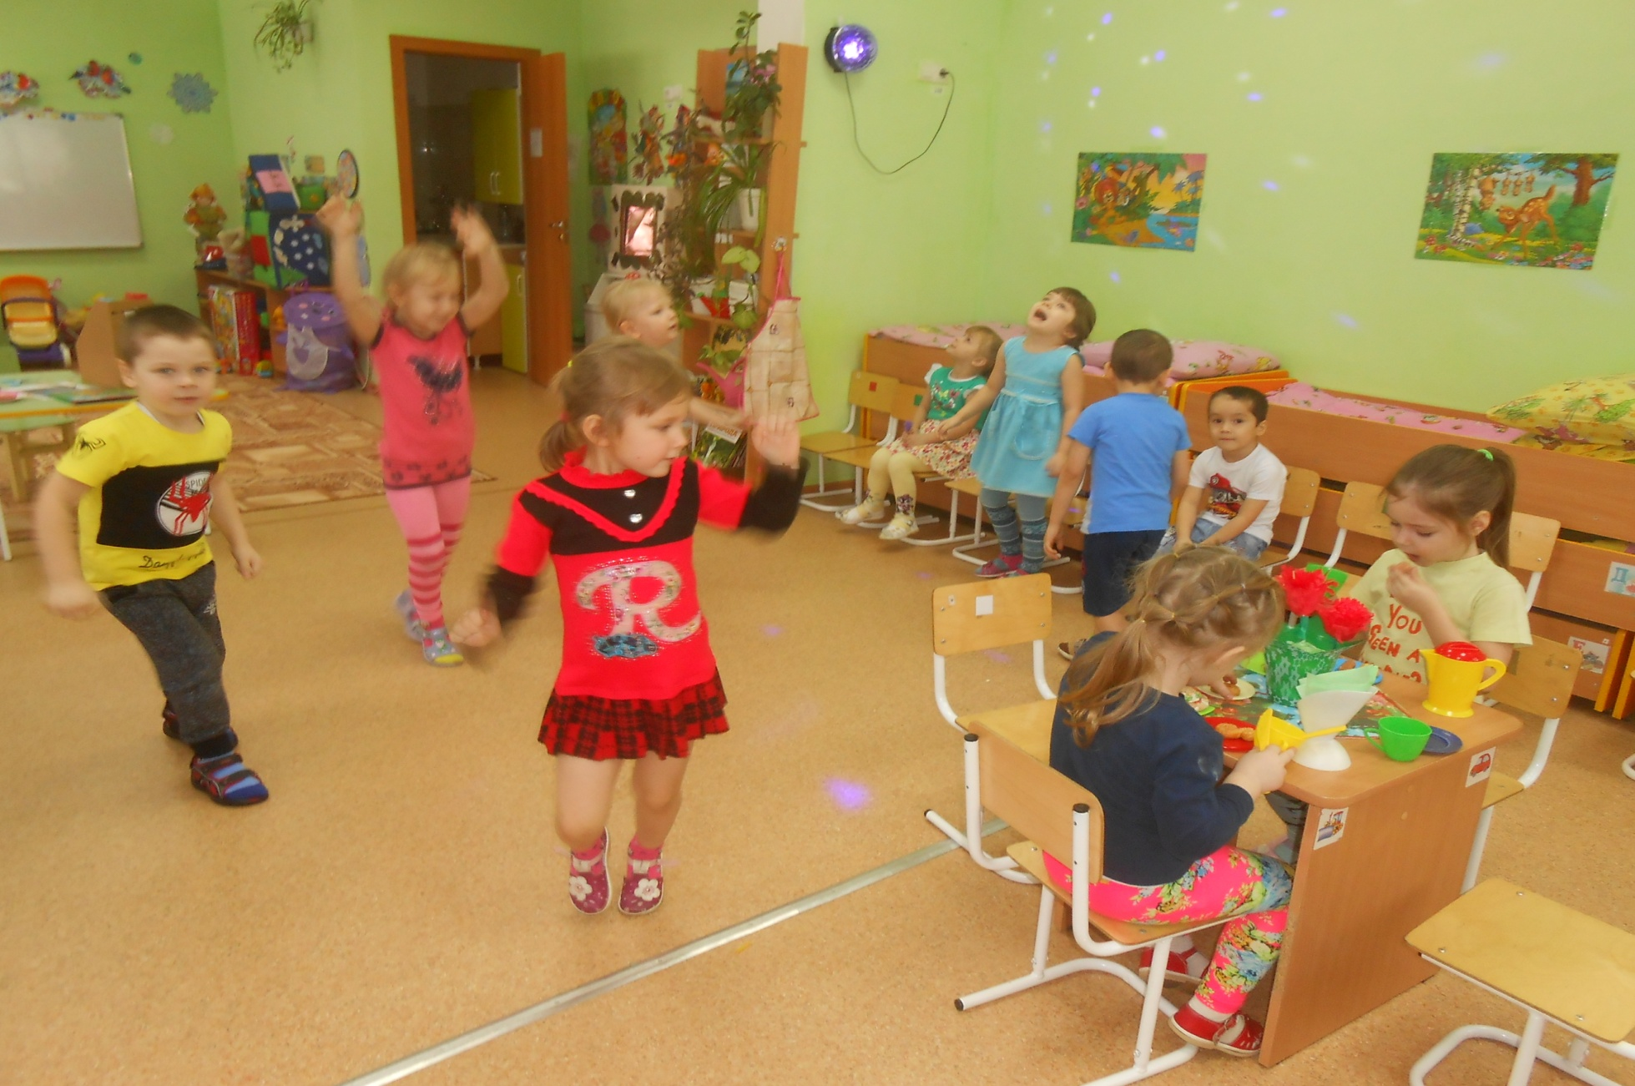
Музыка по заказу посетителей кафе.

Slide 42
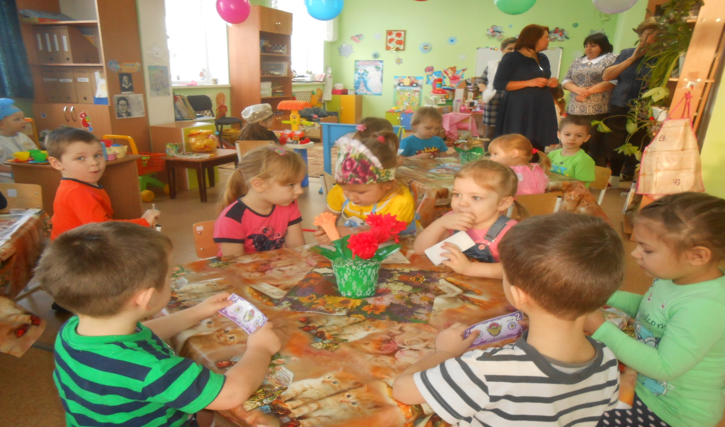
Не забудьте рассчитаться за заказ кассиру.

Slide 43
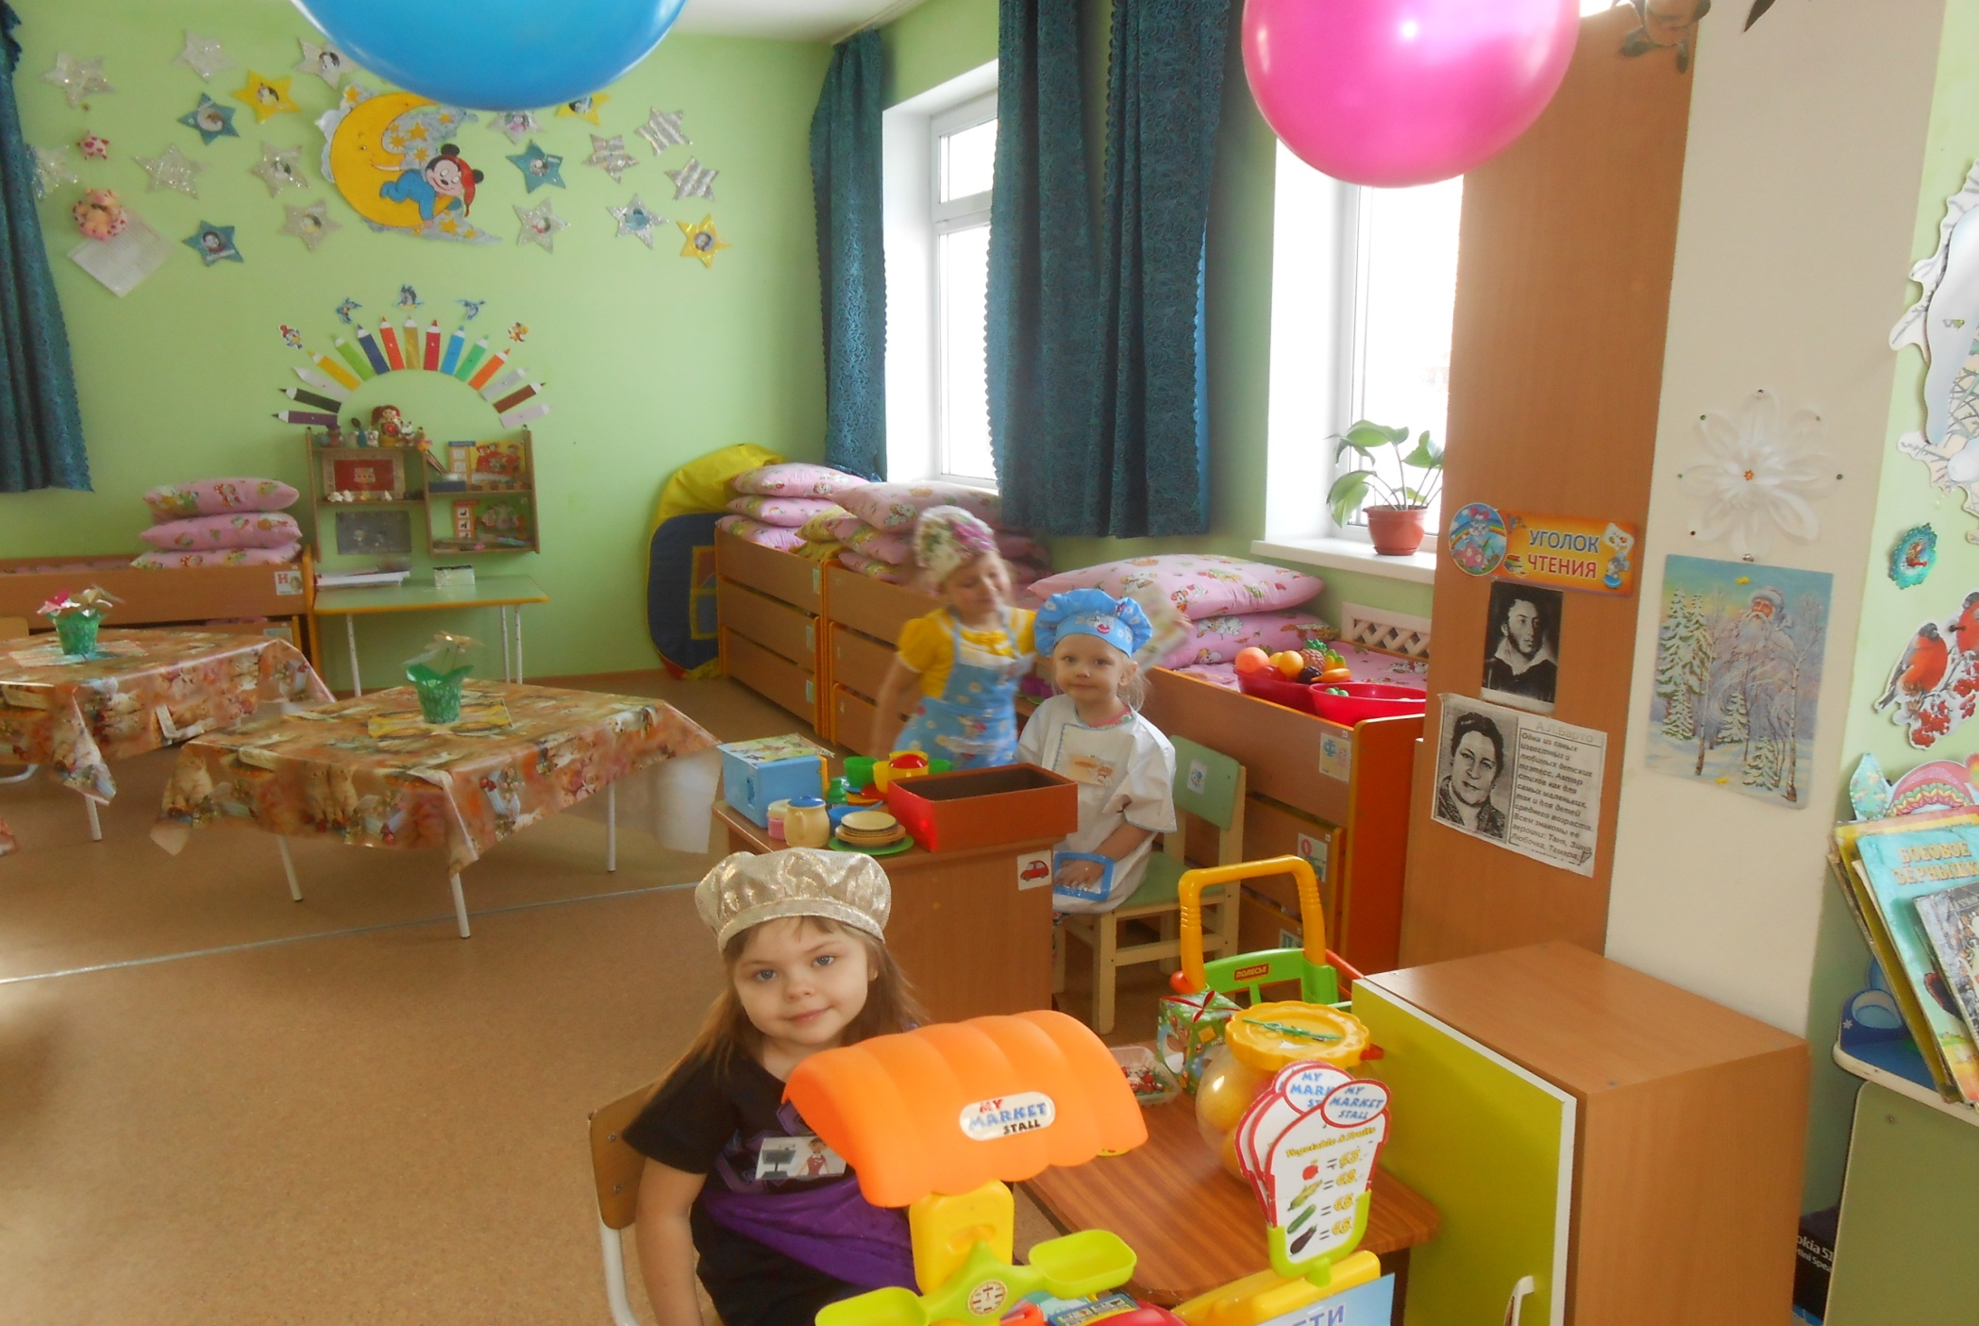
Все на своих рабочих местах.

Slide 44
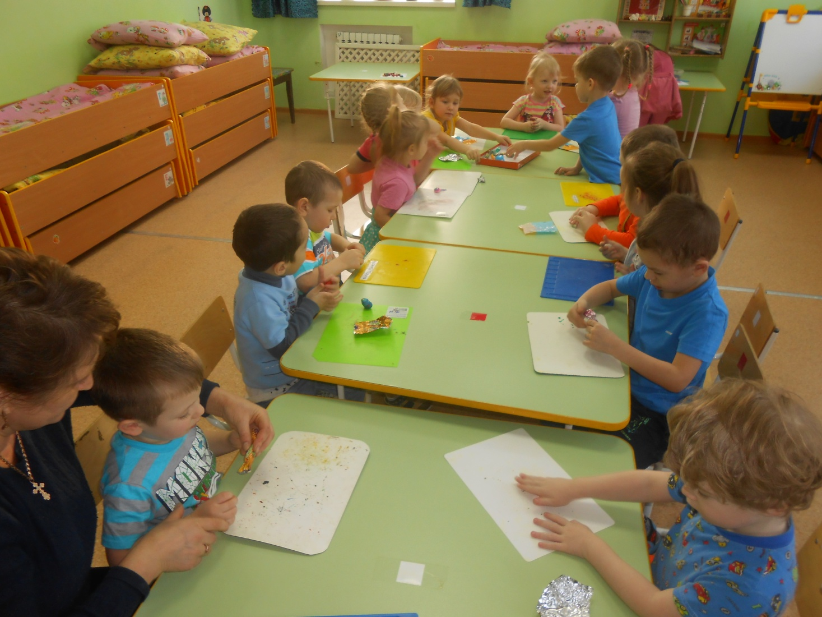
Закончились угощения в кафе, научим малышей изготовлять конфеты.

Slide 45
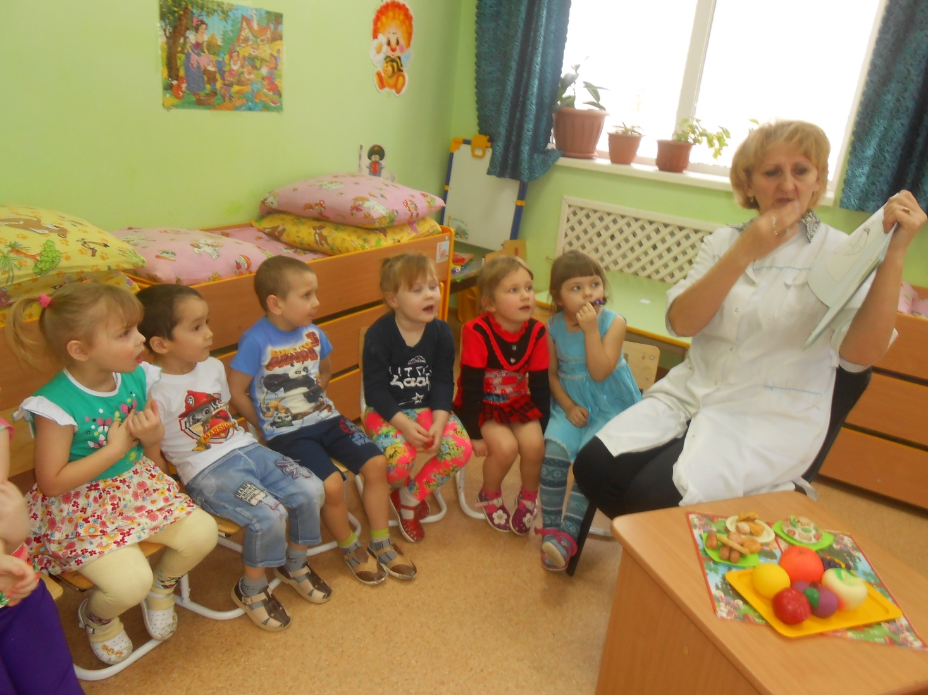
Комбинированные занятия с привлечением других специалистов. Витамины нам нужны.

Slide 46
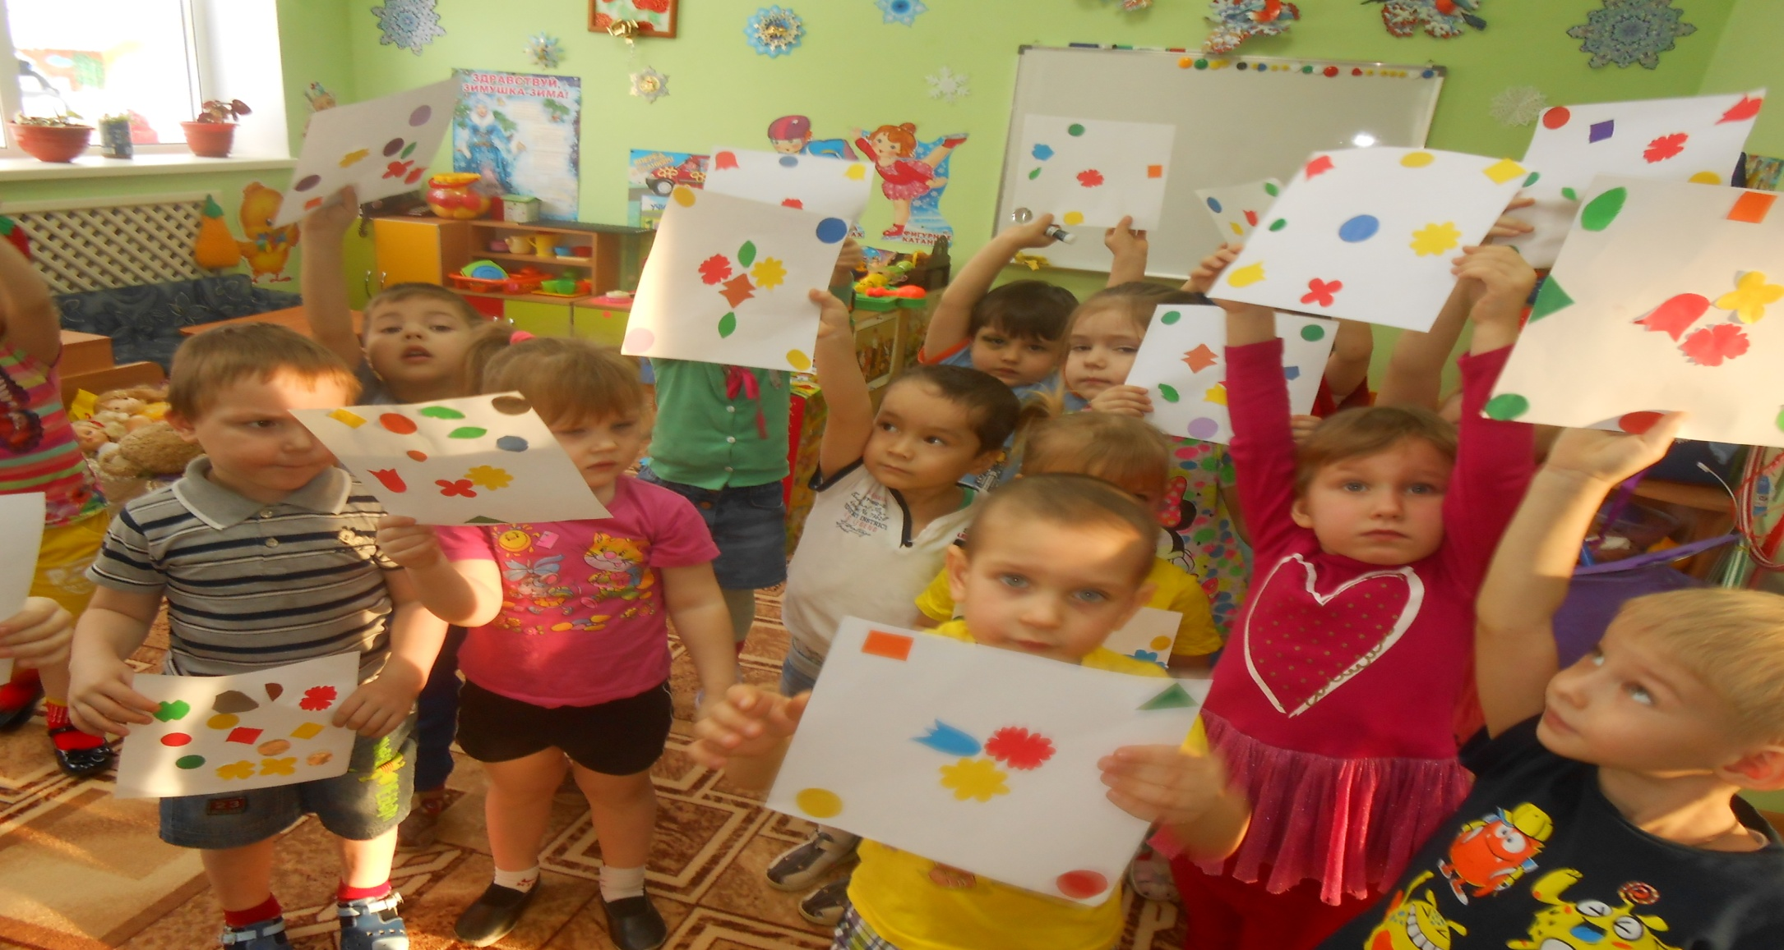
Оценим свои труды по достоинству.

Slide 47
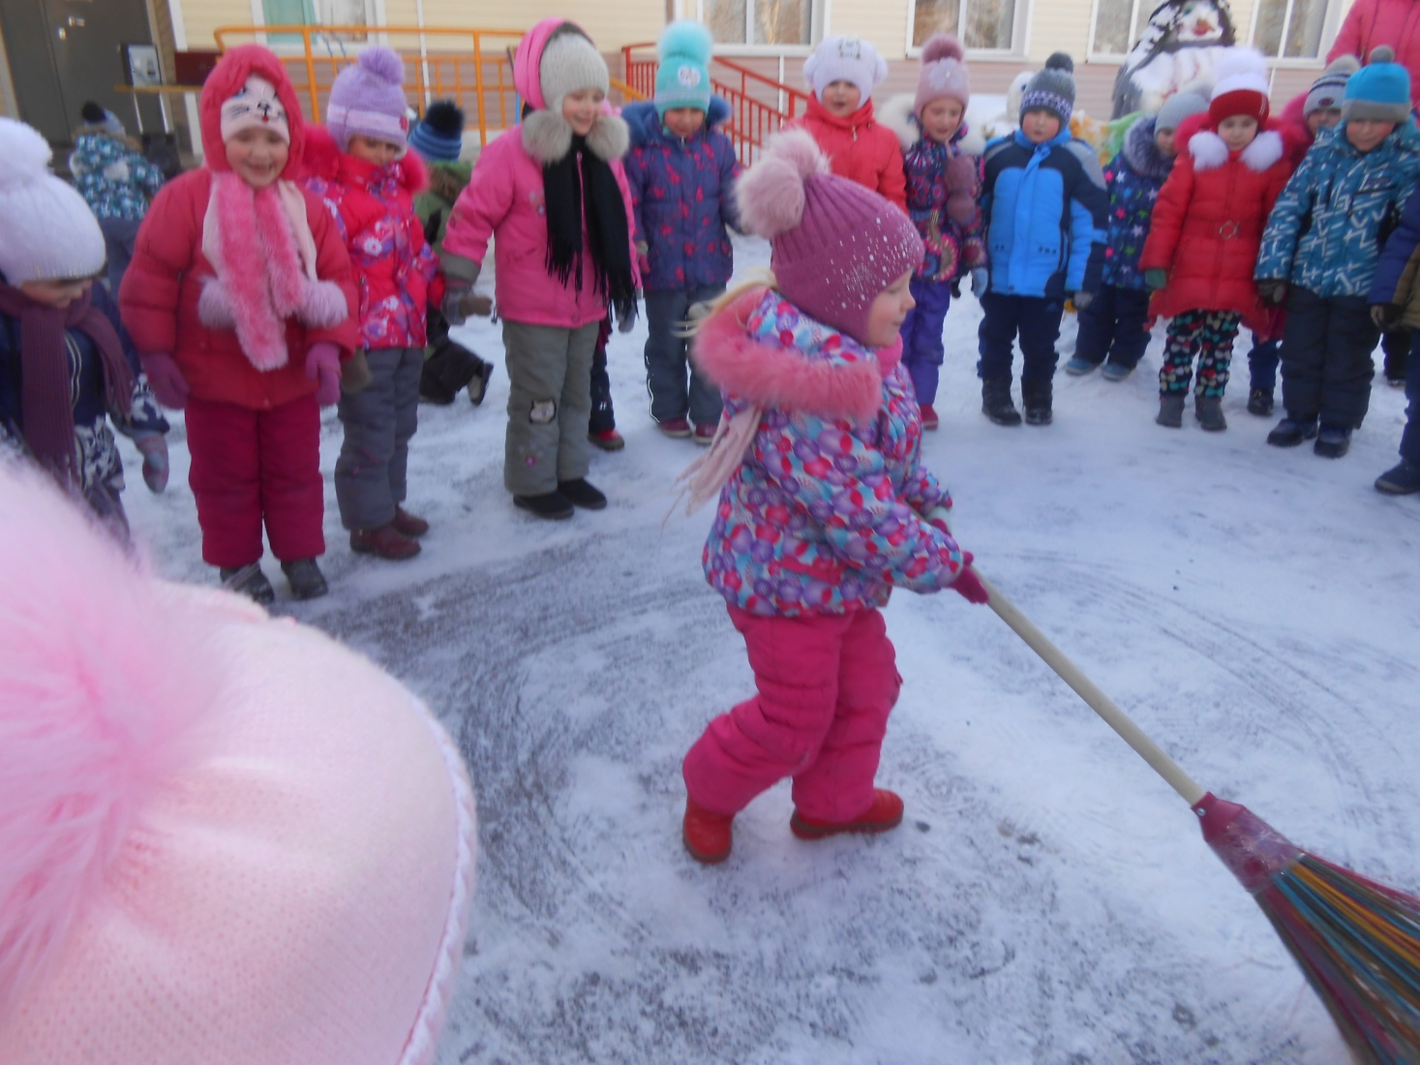
Зимние развлечения для детей.

Slide 48

Сначала слепим, а потом росспишем.

Slide 49
Спасибо за внимание.
До новых встреч.

